Slide 1
高级数据结构——动态树
By 张骏

Slide 2
什么是动态树
动态树也就是link-cut-tree简称LCT
动态树可以维护一个动态森林。支持树的合并，分离，动态LCA，书上的点权和边的维护、查询（单点或者树上一条路径），换根。
LCT的大体思想类似于树链剖分中的轻重链剖分，轻重链剖分是处理出重链来，由于重链的定义和树链剖分是处理静态树所限，重链不会变化，变化的只是重链上的边或点的权值，由于这个性质，我们用线段树来维护树链剖分中的重链，但是LCT解决的是动态树问题（包含静态树），所以需要用更灵活的splay来维护这里的“重链”

Slide 3
几个定义
access(X)：表示访问X点（之后会有说明）。
Preferred child（偏爱子节点）：如果最后被访问的点在X的儿子P节点的子树中，那么称P为X的Preferred child，如果一个点被访问，他的Preferred child为空。
Preferred edge（偏爱边）：每个点到自己的Preferred child的边被称为Preferred edge。
Preferred path（偏爱路径）：由Preferred edge组成的不可延伸的路径称为Preferred path
辅助树：用来维护。

Slide 4
几个定义
这样我们可以发现一些比较显然的性质，每个点在且仅在一条Preferred path上，也就是所有的Preferred path包含了这棵树上的所有的点，这样一颗树就可以由一些Preferred path来表示（类似于轻重链剖分中的重链），我们用splay来维护每个条Preferred path，关键字为深度，也就是每棵splay中的点左子树的深度都比当前点小，右节点的深度都比当前节点
的深度大。这样的每棵splay我们称为Auxiliary tree(辅助树)，每个Auxiliary tree的根节点保存这个Auxiliary tree与上一棵Auxiliary tree中的哪个点相连。这个点称作他的Path parent。

Slide 5
一切操作的基础——Access
首先由于preferred path的定义，如果一个点被访问，那么这个点到根节点的所有的边都会变成preferred edge，由于每个点只有一个preferred child，所以这个点到根节点路径上的所有的点都会和原来的preferred child断开，连接到这条新的preferred path上。假设访问X点，那么先将X点旋转到对应Auxiliary tree的根节点，然后因为被访问的点是没有preferred child的，所以将Auxiliary tree中根节点(X)与右子树的边断掉，左节点保留，将这个树的path parent旋转到对应Auxiliary tree的根节点，断掉右子树，连接这个点与X点，相当于合并两棵辅助树，不断地重复这一操作，直到当前X所在Auxiliary tree的path parent为空时停止，表示已经完成当前操作。

Slide 6
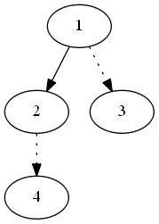
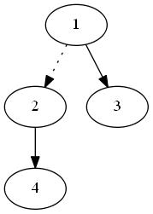
一切操作的基础——Access
假设我们有一颗如下的树
我们利用Access(u)表示从当前根到u变为重边，同时让这条链独立出来，那么我们可以通过Access(2)得到如上的变化

Slide 7
操作二 splay
将辅助树中的任意节点，转至当前辅助树的根节点。
和平衡树splay中的splay操作一样，这里不做叙述。

Slide 8
操作三——make_root
将某一节点设为当前这颗树的根节点。
由于我们将树的根节点进行改变后，辅助树中点的深度发生变化，于是我们要做的就是将辅助树中发生变化的节点做翻转。

Slide 9
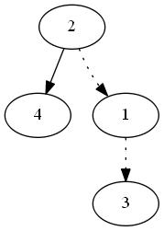
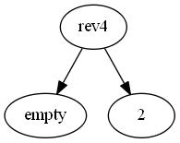
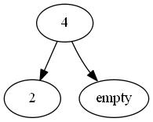
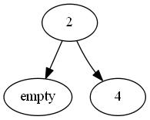
操作三——make_root
例如我们有一颗这样的树和它其中的一颗辅助树：
首先我们要Access(u)比如我们让4成为根，我们需要Access(4) 看上去这个图中4在2的左边儿子其实因为这个Splay我并没有画出来，他其实是长成这个样子的 。
这样此时我们Splay(4)就成了
由于4没有比它更浅的点，因为平衡树的概念，我们是应该翻转一下，这样我们的4就没有儿子比他深度更浅，然后我们给4号节点打上标记rev同时我们将左右儿子交换

Slide 10
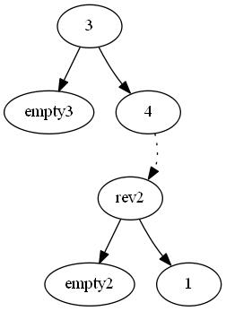
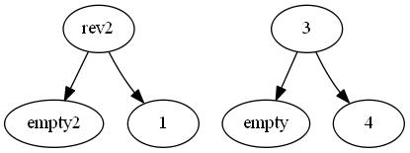
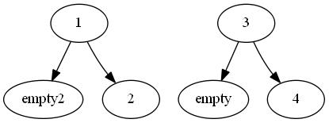
操作四——link
我们对于动态树采取类似并查集的方法，首先我们make_root(x)这样x就成为了一个完整的树的顶端 这样我们就可以不用考虑x的儿子的问题，此时Fa(x)一定是等于0，那么我们可以让Fa(x)=y 同样我们举个例子假设我们有1, 2成为一棵树， 3, 4成为了一棵树，那么我们如下：那么Link(2, 4)
make_root(2)
Fa(2)=4

Slide 11
操作五——cut
首先Cut(x,y)表示断开x和y的连接，那么我们同理首先make_root(x)这样x就成为了整个树的顶端此时用Access(y)那么y和x一定是在同一条链上然后我们使用Splay将y旋转到顶部，因为x和y一定相连，同时Splay并不会干扰到x的深度，那么在Splay之后x的深度一定是y的深度+1同时因为x和y相连所以我们判断x和y一定是x是y的左儿子（为什么不是右儿子那是因为我们之前已经make_root(x)所以可以保证没有深度比x更浅的节点了。

Slide 12
http://www.cnblogs.com/BLADEVIL/p/3510997.html
更多详细内容可以查看以下两篇博客
http://blog.csdn.net/jeremygjy/article/details/51078087

Slide 13
HYSBZ 2049: [Sdoi2008]Cave 洞穴勘测
辉辉热衷于洞穴勘测。某天，他按照地图来到了一片被标记为JSZX的洞穴群地区。经过初步勘测，辉辉发现这片区域由n个洞穴（分别编号为1到n）以及若干通道组成，并且每条通道连接了恰好两个洞穴。假如两个洞穴可以通过一条或者多条通道按一定顺序连接起来，那么这两个洞穴就是连通的，按顺序连接在一起的这些通道则被称之为这两个洞穴之间的一条路径。洞穴都十分坚固无法破坏，然而通道不太稳定，时常因为外界影响而发生改变，比如，根据有关仪器的监测结果，123号洞穴和127号洞穴之间有时会出现一条通道，有时这条通道又会因为某种稀奇古怪的原因被毁。辉辉有一台监测仪器可以实时将通道的每一次改变状况在辉辉手边的终端机上显示：如果监测到洞穴u和洞穴v之间出现了一条通道，终端机上会显示一条指令 Connect u v 如果监测到洞穴u和洞穴v之间的通道被毁，终端机上会显示一条指令 Destroy u v 经过长期的艰苦卓绝的手工推算，辉辉发现一个奇怪的现象：无论通道怎么改变，任意时刻任意两个洞穴之间至多只有一条路径。因而，辉辉坚信这是由于某种本质规律的支配导致的。因而，辉辉更加夜以继日地坚守在终端机之前，试图通过通道的改变情况来研究这条本质规律。然而，终于有一天，辉辉在堆积成山的演算纸中崩溃了……他把终端机往地面一砸（终端机也足够坚固无法破坏），转而求助于你，说道：“你老兄把这程序写写吧”。辉辉希望能随时通过终端机发出指令 Query u v，向监测仪询问此时洞穴u和洞穴v是否连通。现在你要为他编写程序回答每一次询问。已知在第一条指令显示之前，JSZX洞穴群中没有任何通道存在。

Slide 14
HYSBZ 2049: [Sdoi2008]Cave 洞穴勘测
题解：LCT模板题，link加边，cut删边，询问的时候先make_root(u)，然后access（v），这时候若u和v在一棵树上，则在同一颗splay中。

Slide 15
HYSBZ 2002: [Hnoi2010]Bounce 弹飞绵羊
某天，Lostmonkey发明了一种超级弹力装置，为了在他的绵羊朋友面前显摆，他邀请小绵羊一起玩个游戏。游戏一开始，Lostmonkey在地上沿着一条直线摆上n个装置，每个装置设定初始弹力系数ki，当绵羊达到第i个装置时，它会往后弹ki步，达到第i+ki个装置，若不存在第i+ki个装置，则绵羊被弹飞。绵羊想知道当它从第i个装置起步时，被弹几次后会被弹飞。为了使得游戏更有趣，Lostmonkey可以修改某个弹力装置的弹力系数，任何时候弹力系数均为正整数。

Slide 16
2002: [Hnoi2010]Bounce 弹飞绵羊
题解：LCT模板题，由于i可以跳到a[i]+i，所以我们将i的父亲设置为a[i]+i，这样当我们更新的时候只需要cut(i,a[i]+i)，然后link(i,i+y)，就完成了修改，每次询问的时候我们将n+1这个尾节点设置为当前辅助树的根节点，然后access（x），splay（x），这时候size[ch[x][0]]就是所需要跳出n的步数。

